Slide 1




אקסל לניתוח נתונים
ויזואליזציה של נתונים -היסטוגרמה

Slide 2


מבוא
מהי היסטוגרמה?
היסטוגרמה היא כלי ויזואלי לשימוש סטטיסטי. היא מסייעת להבין את צורת ההתפלגות של משתנה.
היסטוגרמה היא מעין גרף עמודות, שבו ה"קטגוריות" הן טווחים של ערכים, אך יש שוני מהותי בין גרף עמודות רגיל לבין היסטוגרמה. נראה זאת בשקופיות הבאות.

Slide 3
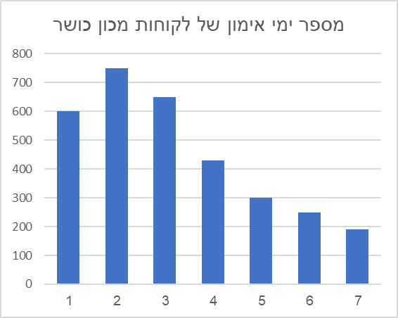
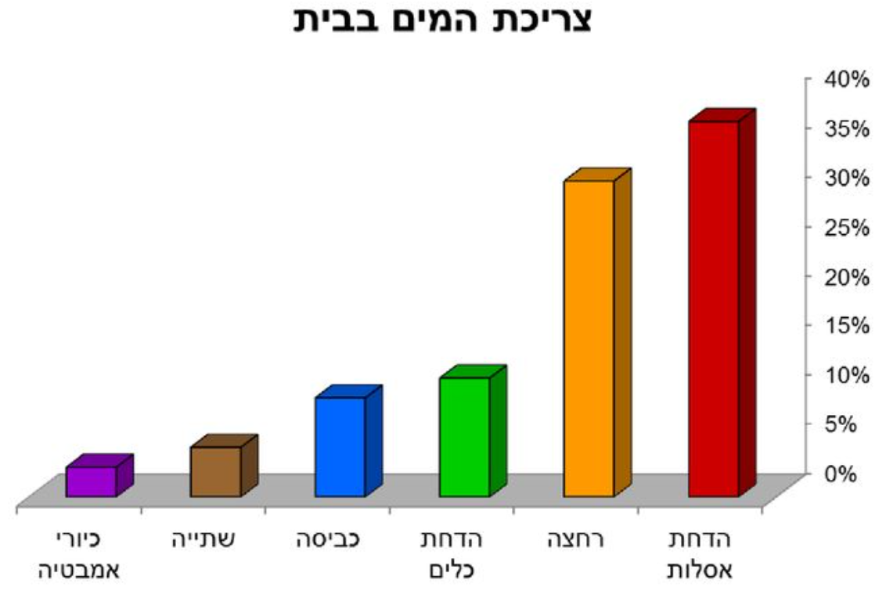
תזכורת – גרף עמודות
משתנה כמותי בדיד
משתנה איכותי
Notes:
בשיעור הקודם דיברנו על גרף עמודות. ניתן להשתמש בגרף עמודות למשתנה איכותי (קטגורי) או למשתנה כמותי בדיד.
אך מה קורה כאשר המשתנה הבלתי תלוי שלנו הוא משתנה כמותי רציף?
במקרה זה לא נוכל להשתמש בגרף עמודות רגיל, שכן נזדקק לאינסוף עמודות כדי לייצג את כל הנתונים בגרף.
לשם כך, יש לנו היסטוגרמה.

Slide 4
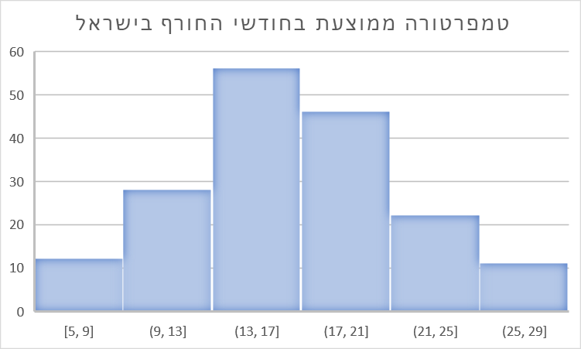
מהי היסטוגרמה
משתנה כמותי רציף, בחלוקה לטווחי ערכים
Notes:
היסטוגרמה היא מעין גרף עמודות שמיועד להציג התפלגות של משתנה כמותי רציף.
במקום להציג את כל ערכי המשתנה - משתמשים בחלוקה לטווחי ערכים’ כך שבכל עמודה נספרים כל הנתונים שנמצאים בתוך הטווח.

Slide 5
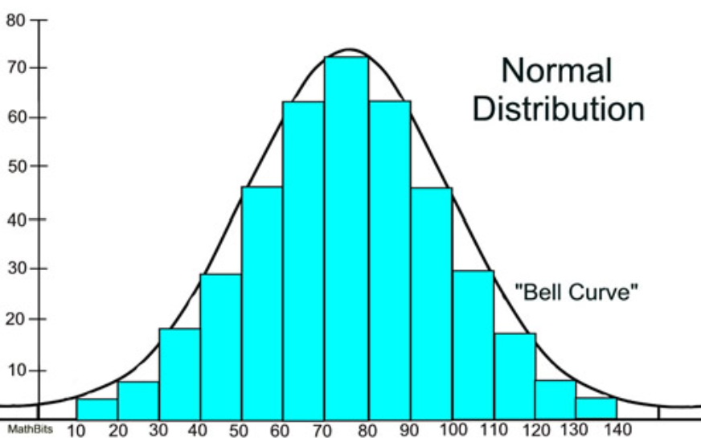

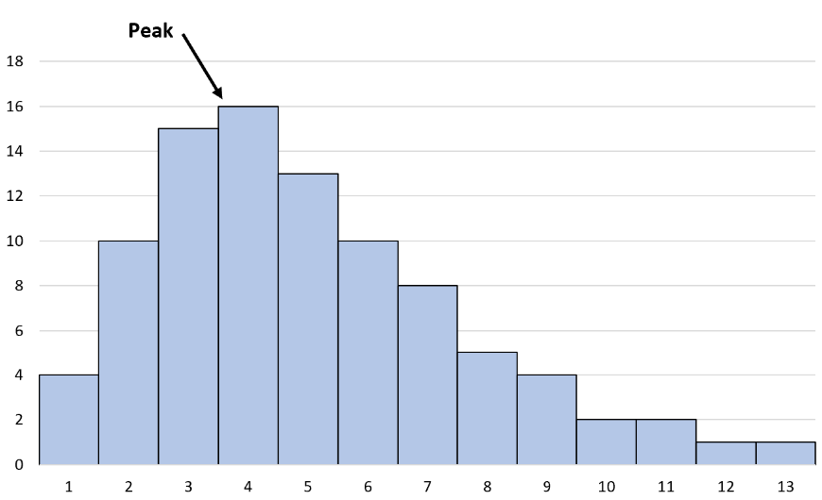
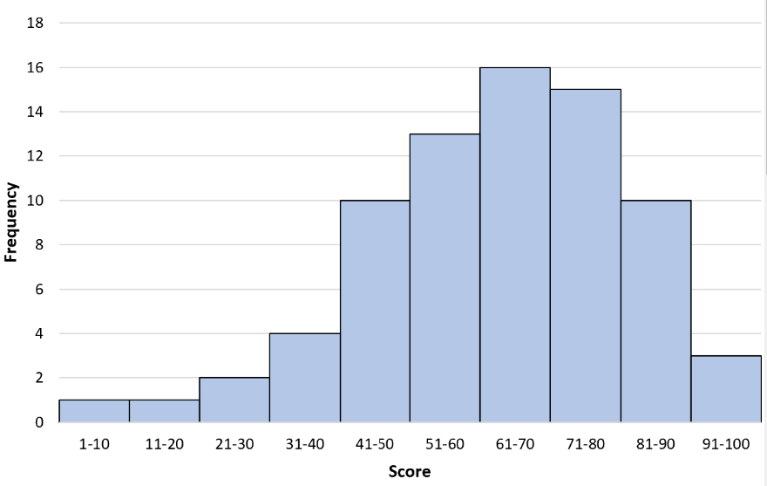
החשיבות של היסטוגרמה
אם משתנה מתפלג נורמלית, ההיסטוגרמה שלו תיראה כך:
רגע, למה בעצם אנחנו צריכים היסטוגרמה?
אם המשתנה בעל התפלגות ימנית, ההיסטוגרמה שלו תיראה כך:
ההיסטוגרמה מאפשרת לראות את צורת ההתפלגות של משתנה –
ואם המשתנה בעל התפלגות שמאלית, ההיסטוגרמה שלו תיראה כך:
Notes:
הסיבה העיקרית לשימוש בהיסטוגרמה היא שהיסטוגרמה מאפשרת לראות (ממש לראות בעיניים) את צורת ההתפלגות של משתנה.

Slide 6
דוגמה
נראה למשל את הטבלה הזו, שמציגה התפלגות של גילאי העוקבים בחשבון אינסטגרם -
התפלגות טווח גילאי העוקבים | מספר עוקבים
5-9 | 20
10-14 | 100
15-19 | 200
20-24 | 80
25-29 | 20
Notes:
הטבלה המוצגת בשקופית היא בעצם טבלת שכיחויות למשתנה רציף.

Slide 7
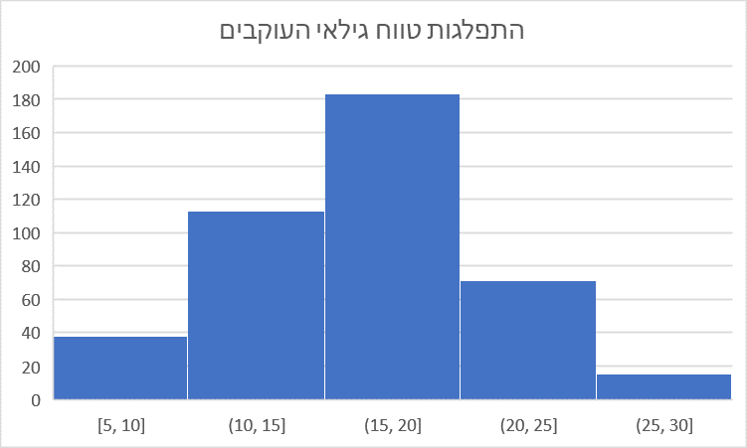
דוגמה
כך תיראה היסטוגרמה המתארת את טבלת התפלגות גילאי העוקבים -
התפלגות טווח גילאי העוקבים | מספר עוקבים
5-9 | 20
10-14 | 100
15-19 | 200
20-24 | 80
25-29 | 20
Notes:
ההיסטוגרמה, בשונה מגרף עמודות, אינה מציגה את מספר הנתונים, אלא את צפיפות הנתונים. מושג זה יוסבר בהמשך השיעור.
כיצד מתפלג מספר העוקבים לפי ההיסטוגרמה שבשקופית?

Slide 8

איך נקבע את מספר / רוחב המחלקות?
התשובה היא שזה תלוי מצב.
יש לבחור את מספר המחלקות שיציג את ההתפלגות באופן הנכון ביותר.
IDEAS
Notes:
הערה חשובה! (להתעכב על זה בכיתה) איך נקבע את מספר / רוחב המחלקות? התשובה היא שזה תלוי מצב.
יש לבחור את מספר המחלקות שיציג את ההתפלגות באופן הנכון ביותר.
שימו לב כי גם כאשר בוחרים במספר נמוך מדי של מחלקות, וגם כאשר בוחרים במספר גבוה מדי של מחלקות,
ההיסטוגרמה לא תוכל להראות את ההתפלגות כפי שהיא באמת. ניווכח בכך בתרגיל.

Slide 9

יצירת היסטוגרמה באקסל
התאמה של מספר / רוחב המחלקות
לחיצה על לחצן "היסטוגרמה"
סימון הנתונים הרלוונטיים
ע"י לחיצה בלחצן ימני על הציר האופקי, ובחירה ב"עיצוב ציר"
בלשונית "הוספה", בסרגל "תרשימים"
יש לסמן נתונים גולמיים, ולא נתונים מסוכמים

Slide 10
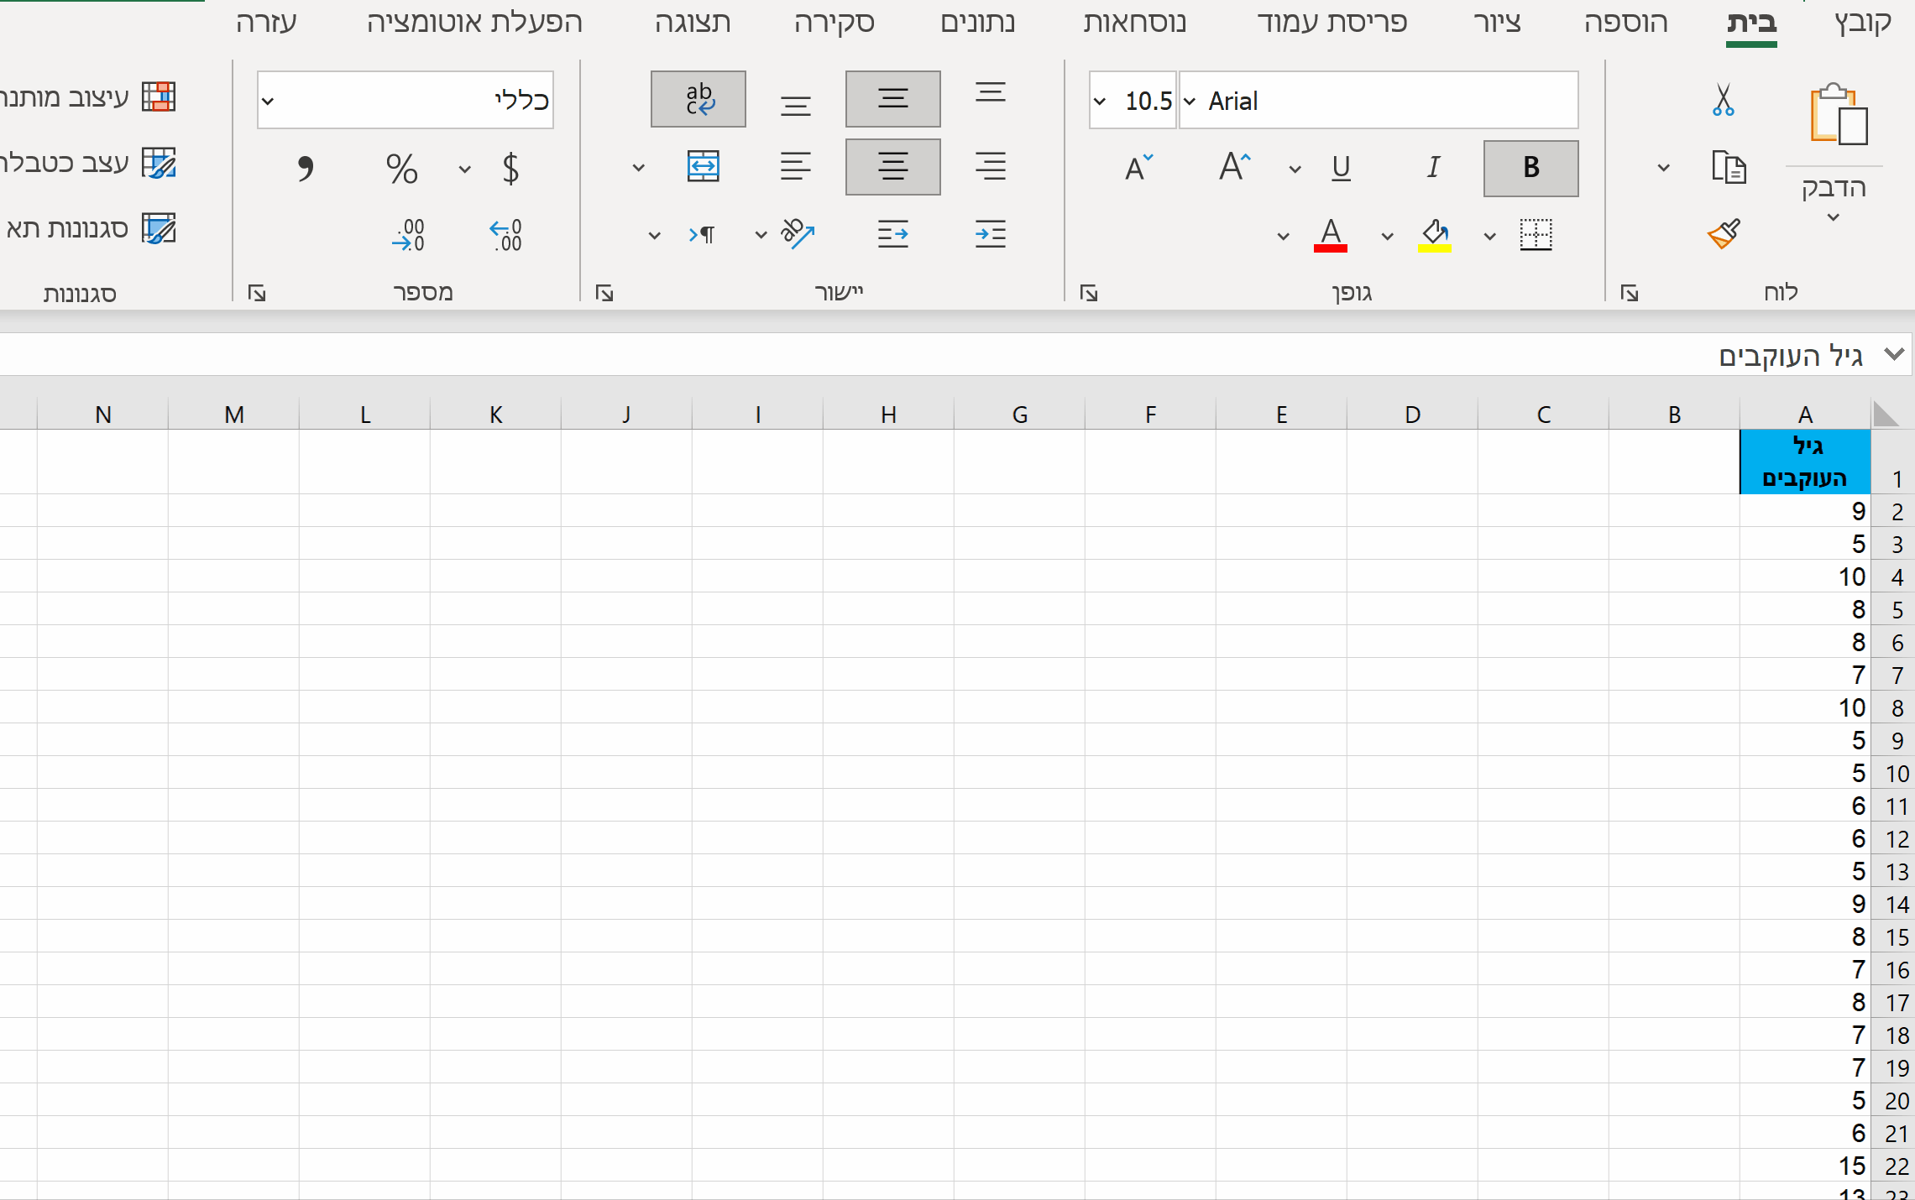
יצירת היסטוגרמה באקסל
Notes:
כדי לקבוע את רוחב המחלקות יש ללחוץ בלחצן ימני על הציר האופקי, לבחור ב"עיצוב ציר", ובחלון שנפתח לבחור אם לקבוע את מספר המחלקות או את רוחב המחלקות.

Slide 11
כיצד בונים היסטוגרמה?
חישוב הצפיפות** של כל מחלקה
חישוב הרוחב של כל מחלקה*
חלוקת הנתונים לטווחים (מחלקות)
את הצפיפות מחשבים לפי - שכיחות המחלקה
רוחב המחלקה
הגבול העליון של המחלקה פחות הגבול התחתון של המחלקה
בשפה סטטיסטית, טווחים אלו נקראים "מחלקות" (ובאנגלית – Bins או Intervals)
Notes:
כעת נלמד כיצד מחשבים את הפרמטרים לצורך בניית היסטוגרמה (כאשר לא משתמשים בתוכנת אקסל).
* יש לשים לב כי אין חפיפה בין המחלקות!
** הצפיפות תגדיר לנו מה יהיה גובה העמודה בהיסטוגרמה. כך נקבל בסופו של דבר מלבנים, בעלי אורך (שהוא גובה העמודה) ורוחב (שהוא רוחב המחלקה).

Slide 12
כיצד בונים היסטוגרמה?
חלוקת הנתונים לטווחים
01
נדגים את התהליך עם המחלקה הראשונה בטבלה שלנו:
חישוב הרוחב של כל מחלקה
02
המחלקה היא טווח הגילאים 5-9, ושכיחותה 20.
חישוב הצפיפות של כל מחלקה
03
נחשב את רוחב המחלקה: 4 = 5 - 9
התפלגות טווח גילאי העוקבים | מספר עוקבים
5-9 | 20
10-14 | 100
15-19 | 200
20-24 | 80
25-29 | 20
נחשב את צפיפות המחלקה: 5 = 4 / 20
כלומר - הגובה של מחלקה זו בהיסטוגרמה יהיה 5.

Slide 13
כיצד בונים היסטוגרמה?
נרחיב את חישוב הצפיפות לכל המחלקות:
01
מס' מחלקה | טווחי המחלקות | גבול תחתון (0L) | גבול עליון (1L) | רוחב המחלקה (0L-1L) | מספר העוקבים במחלקה = שכיחות (f(x))
1 | 5-9 | 5 | 9 | 4 | 20 | 20/4=5
2 | 10-14 | 10 | 14 | 4 | 100 | 100/4=25
3 | 15-19 | 15 | 19 | 4 | 200 | 200/4=50
4 | 20-24 | 20 | 24 | 4 | 80 | 80/4=20
5 | 25-29 | 25 | 29 | 4 | 20 | 20/4=5
חלוקת הנתונים לטווחים
02
חישוב הרוחב של כל מחלקה*
03
חישוב הצפיפות של כל מחלקה
Notes:
בשלב זה ניתן להתעלם מהסימנים המתמטיים. תלמידים שירצו להתעמק בנושא מבחינה סטטיסטית יוכלו להשתמש בהם מאוחר יותר.

Slide 14
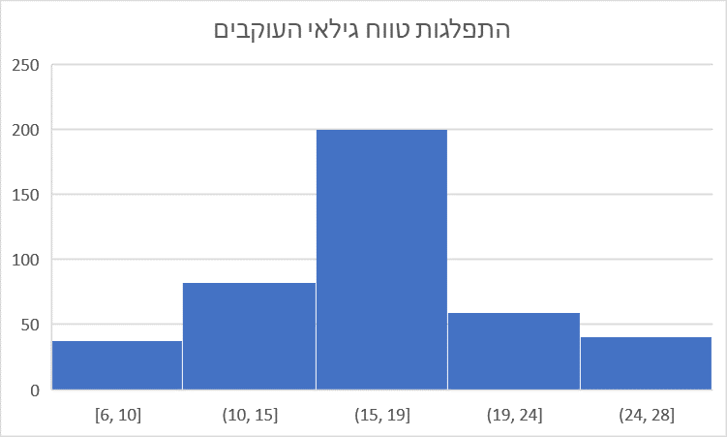
כיצד בונים היסטוגרמה?
וכעת נוכל לבנות היסטוגרמה:
מס' מחלקה | טווחי המחלקות | גבול תחתון (0L) | גבול עליון (1L) | רוחב המחלקה (0L-1L) | מספר העוקבים במחלקה = שכיחות (f(x))
1 | 5-9 | 5 | 9 | 4 | 20 | 20/4=5
2 | 10-14 | 10 | 14 | 4 | 100 | 100/4=25
3 | 15-19 | 15 | 19 | 4 | 200 | 200/4=50
4 | 20-24 | 20 | 24 | 4 | 80 | 80/4=20
5 | 25-29 | 25 | 29 | 4 | 20 | 20/4=5

Slide 15

HANDS-ON
ניתוח נתונים לומדים
HANDS-ON
כל התמונות במצגת נלקחו מאתר Shutterstock.com ומאתר Pixabay.com
Notes:
עוברים לתרגול באקסל, בהצלחה!

